Slide 1
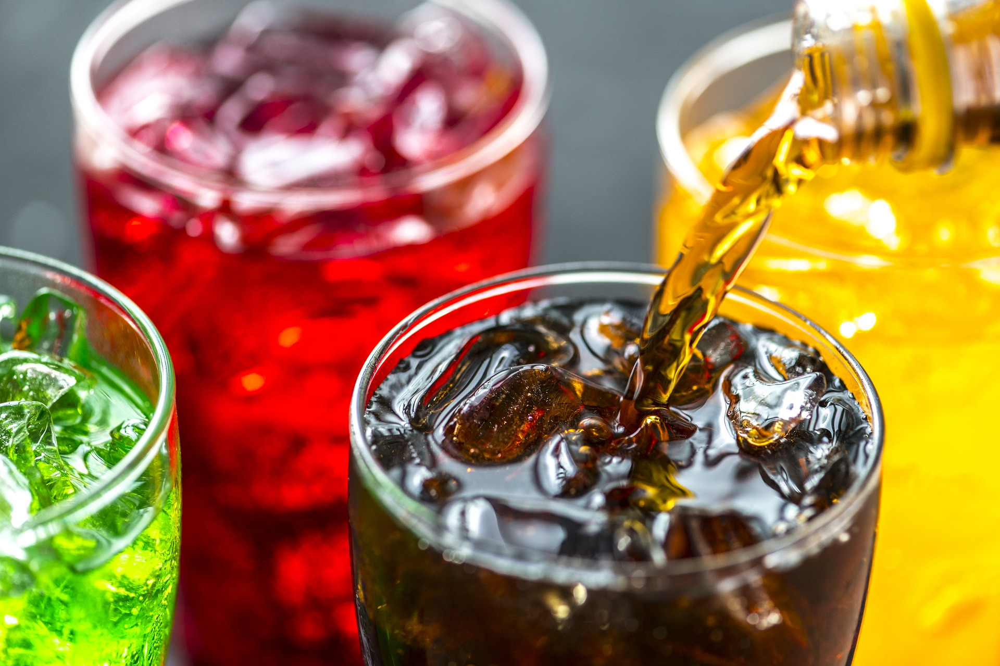
Registros de refresco en México
Relación entre consumo y monitoreo

Slide 2

Refresco!
En un estudio de monitoreo de la PROFECO acerca de diversos productos en todo el país, es curioso saber y analizar la relación que existe acerca del refresco y cuántas veces ha aparecido registrado.

Slide 3
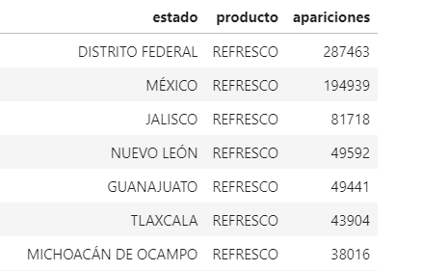
¿Cuáles son los estados en dónde más refrescos se han registrado?
De acuerdo a los datos, estos son los estados en los que se han registrado la mayor cantidad de apariciones de este producto. Esto incluye refrescos diversas marcas y registrados incluso en diferentes cadenas comerciales.
Hay una diferencia notable entre Ciudad de México con el resto de las entidades.

Slide 4
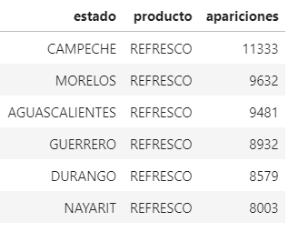
¿Y que hay de los estados con menores registros?
Nayarit es el estado con menor registros en el país, teniendo casi 36 veces menos que la Ciudad de México

Slide 5
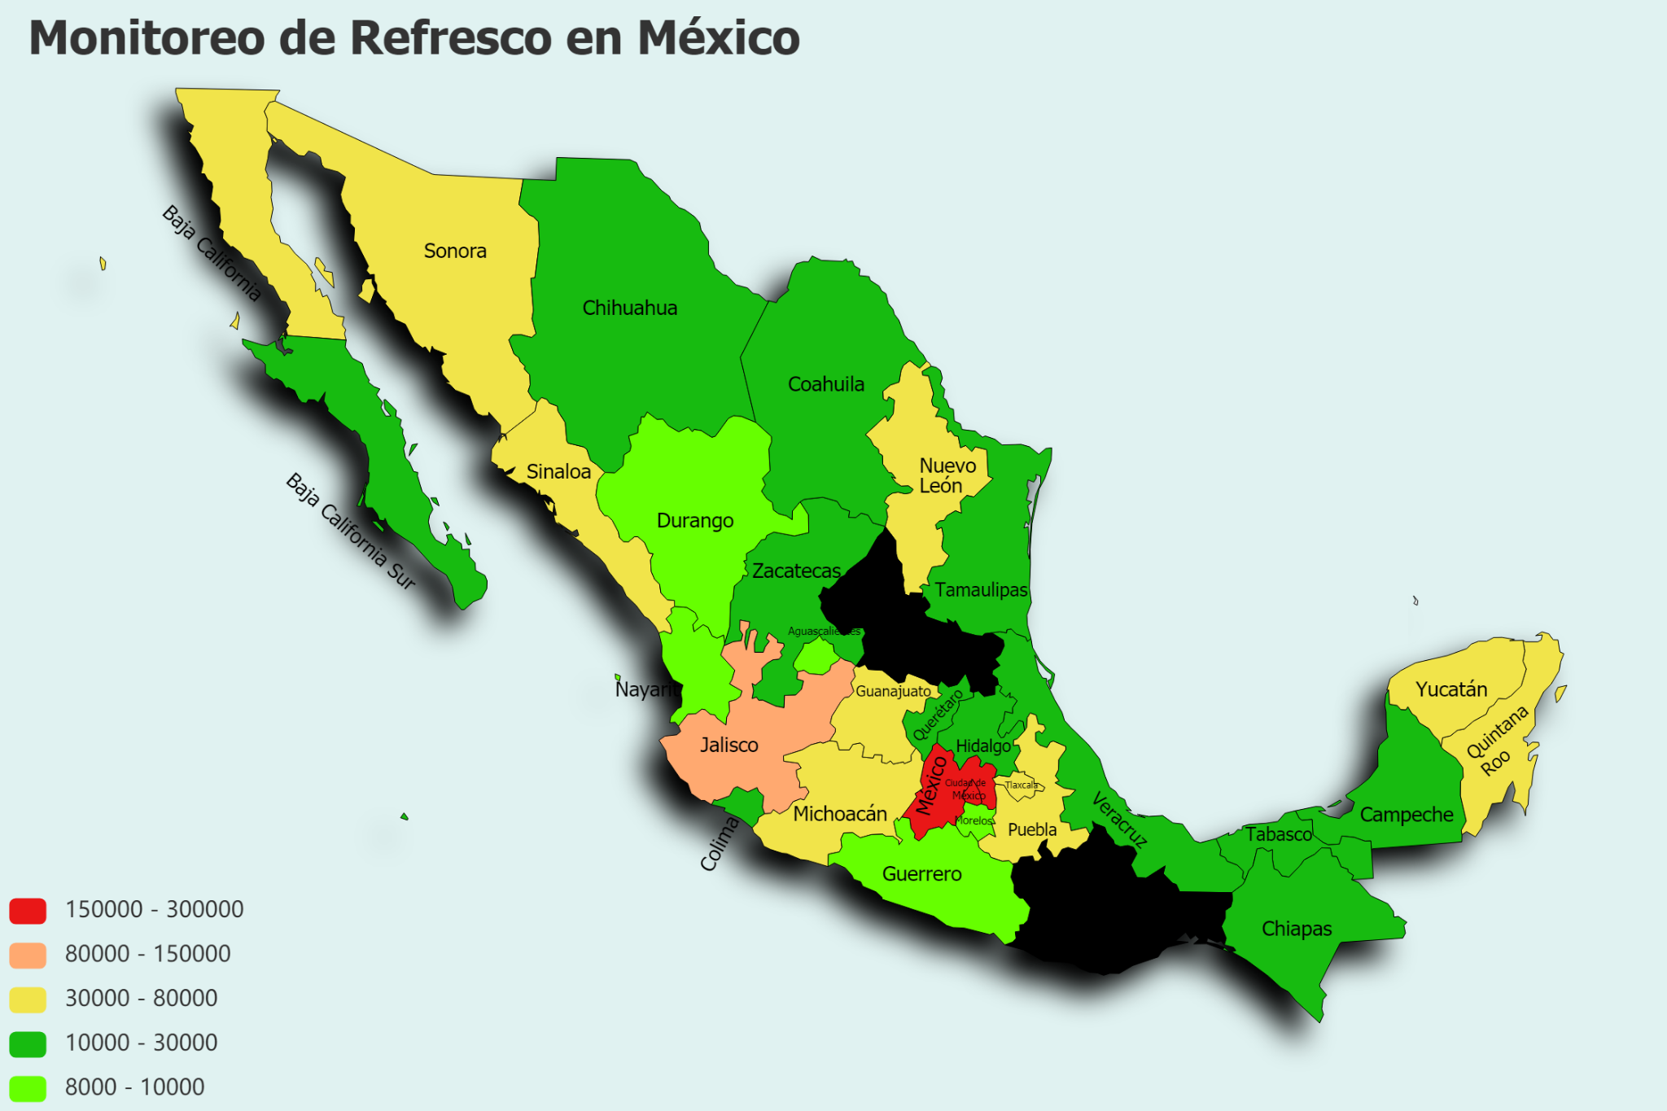
Una mapa ayuda a comprenderlo mejor

Slide 6
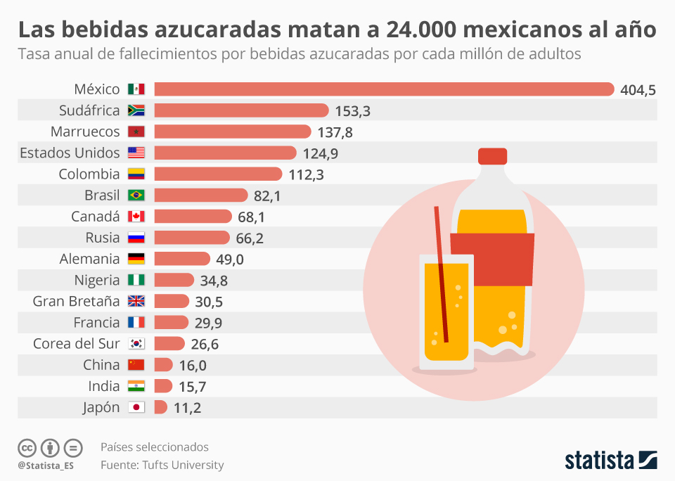
México y su consumo
No hay que perder en cuenta el consumo general del refresco en el país y buscar su consumo equilibrado.

